Slide 1
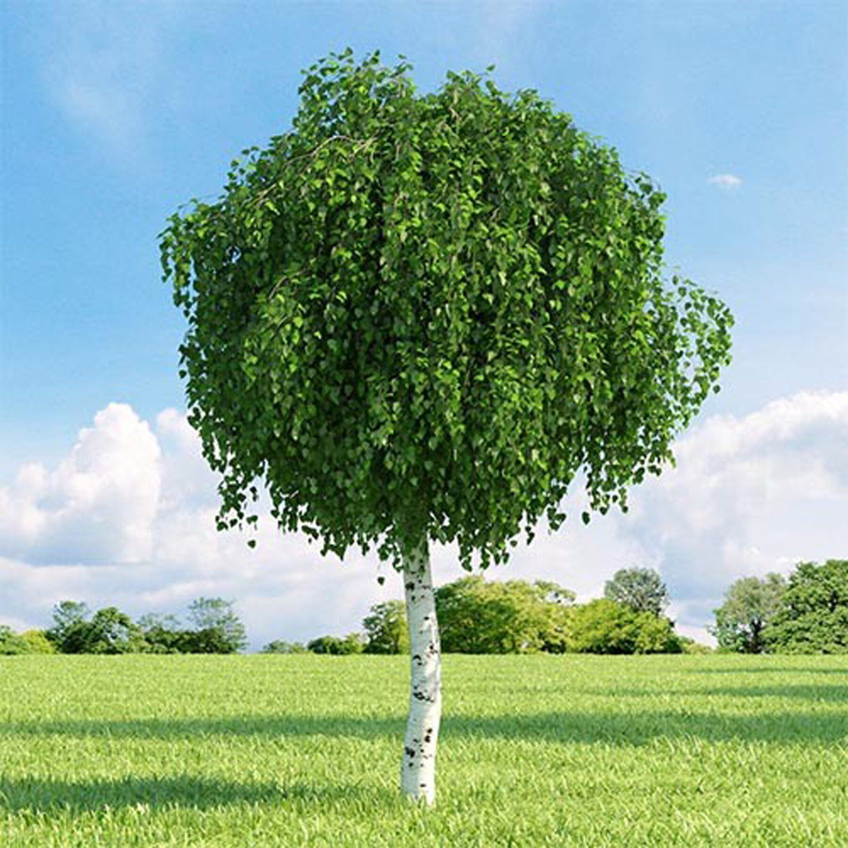
Русская берёзка.
Подготовили: Ивакина Н.Н.
Ногина О.И.

Slide 3
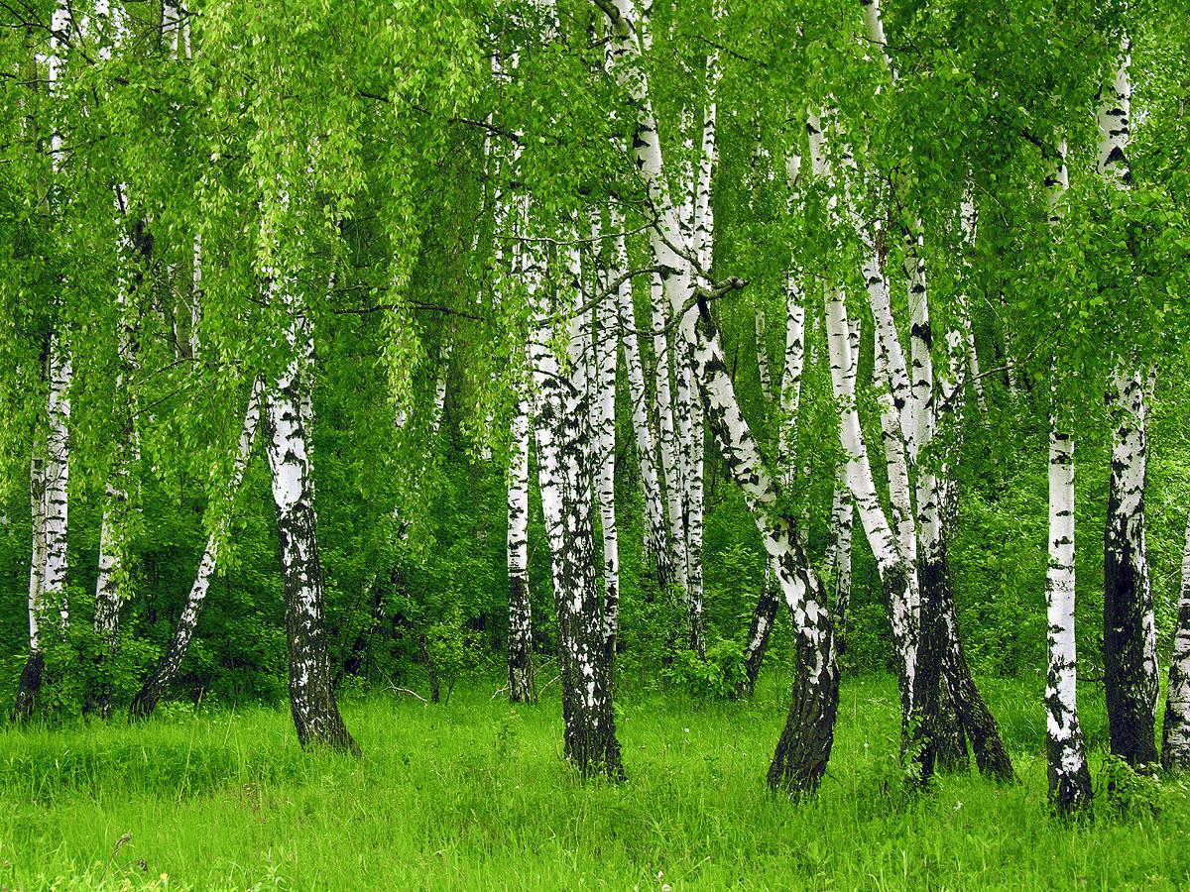

Slide 4
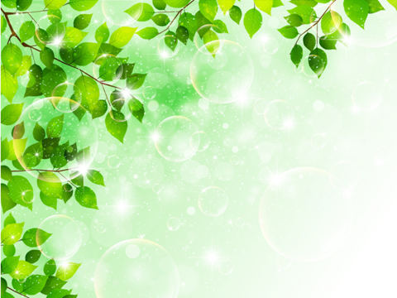
Викторина
«Русская берёза»

Slide 5
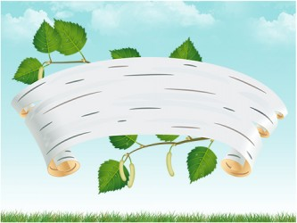
Вопрос №1
• Какое дерево мы называем символом России?

Slide 6
Ответ:
Берёза

Slide 7
Вопрос №2
• В стихотворении Сергея Есенина «весна прибрела в лаптях берестяных».
А что такое береста?

Slide 8
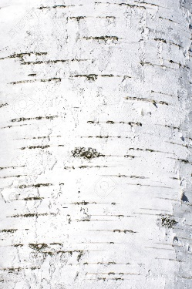
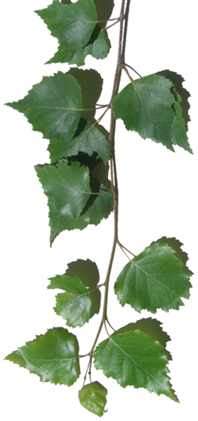
Ответ:
Береста – это поверхностный слой коры

Slide 9
Вопрос №3
• Какую роль играет береста в жизни дерева?

Slide 10
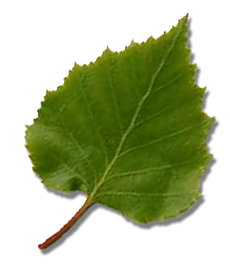
Ответ:
Береста предохраняет живые ткани ствола от высыхания. Она непроницаема для воды и газа. Белая кора-береста защищает дерево от чрезмерной солнечной активности

Slide 11
Вопрос №4
• Берёза занимает важное место в культуре славян.
К образу берёзы нередко обращались поэты.
Каким поэтам принадлежат эти строки?

Slide 12
«Белая берёза Под моим окном Принакрылась снегом, Точно серебром»

Slide 13
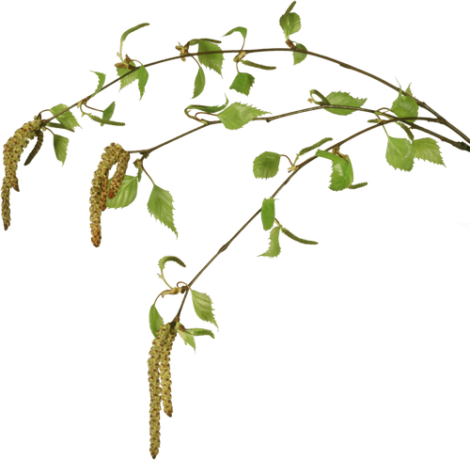
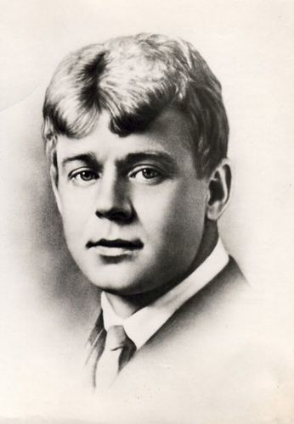
Ответ:
Сергей Есенин

Slide 14
«Печальная берёза У моего окна, И прихотью мороза Разубрана она»

Slide 15
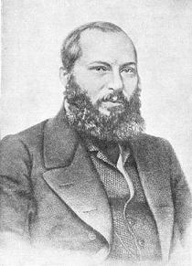
Ответ:
Афанасий Фет

Slide 16
«Тепло и влажный блеск. Запахли мёдом ржи, На солнце бархатом Пшеницы отливают, И в зелени ветвей, В берёзах у межи, Беспечно иволги болтают»

Slide 17
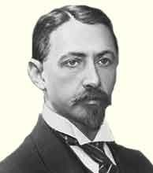
Ответ:
Иван Бунин

Slide 18
Вопрос №5
• Что можно изготовить из древесины берёзы?

Slide 19
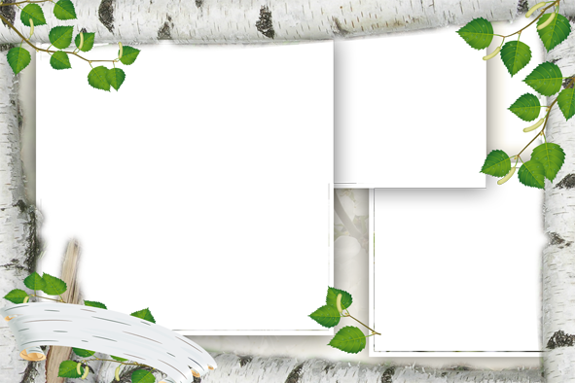
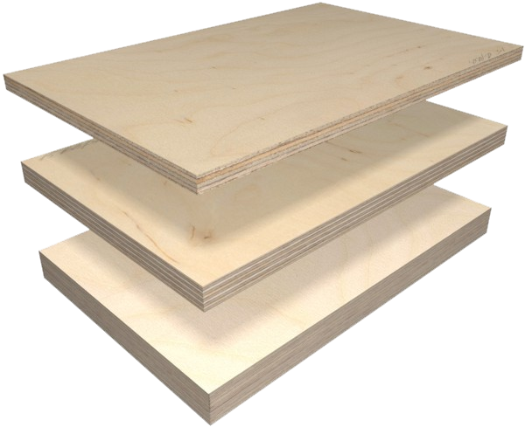
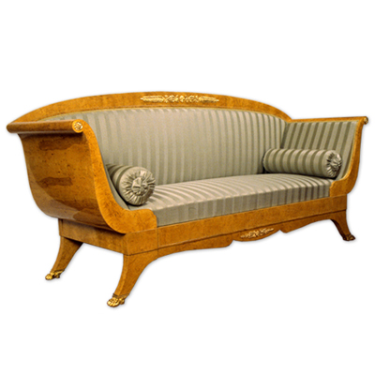
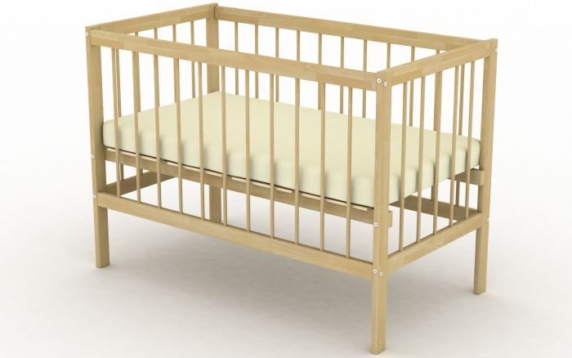
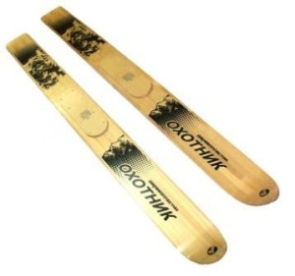
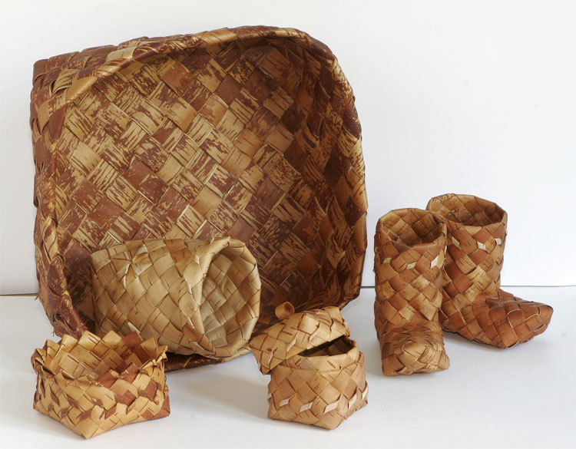
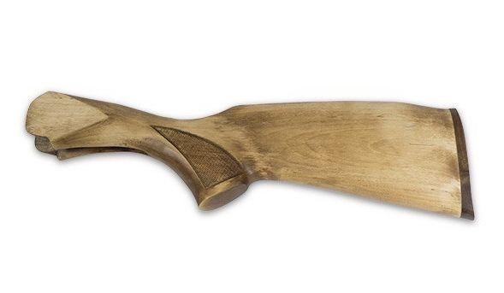
фанера
мебель
Изделия
из бересты
лыжи
Приклад иж-27
Ответ:

Slide 20
Вопрос №6
• Сколько лет может прожить берёза?

Slide 21
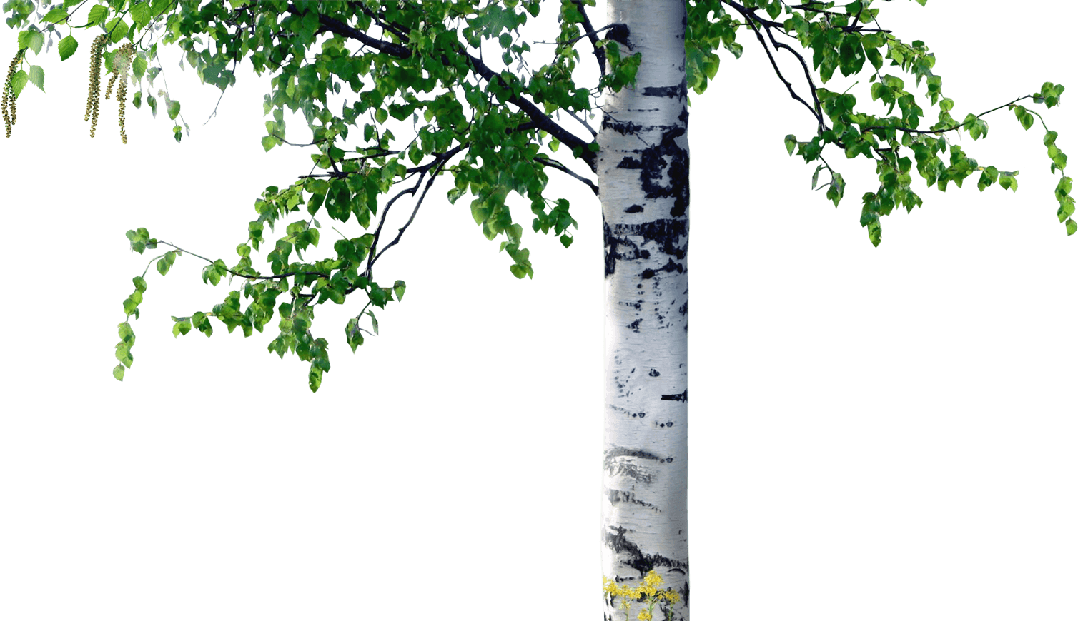
Ответ:
до 150 лет

Slide 22
Вопрос №7
• Какие вы знаете загадки про берёзу?

Slide 23
«Летом цветёт, зимой греет, настанет весна – потечёт слеза»
«Стоит красавица — косы зелёные, платье белое, кора горючая, ветка плакучая, семя летучее»
«Зелена, а не луг, бела, а не снег, кудрява, а не голова»
Ответ:

Slide 24
Вопрос №8
• Берёза – единственное дерево с белой корой.
А почему кора у берёзы белая?

Slide 25
Ответ:
В коре берёзы присутствует специфическое, окрашивающее её вещество под названием «бетулин»

Slide 26
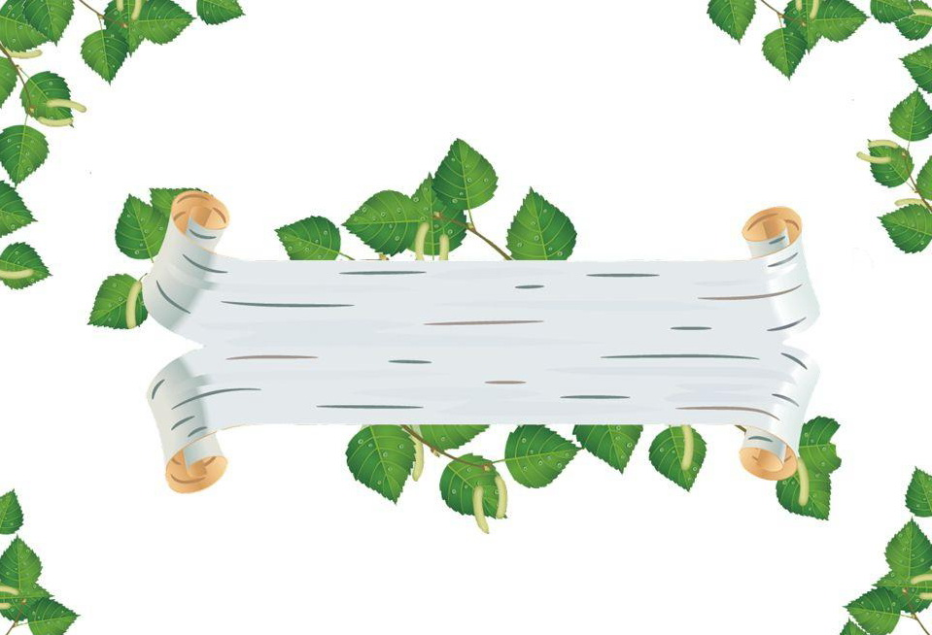
Вопрос №9
• Какие песни про берёзу вы знаете?

Slide 27
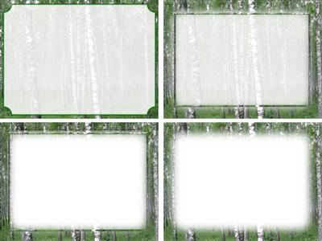
Слова: Андреев М.
Музыка: Матвиенко И.
﻿Отчего так в России берёзы шумят,
Отчего белоствольные всё понимают.
У дорог прислонившись, по ветру стоят
И листву так печально кидают.
«Береза белая, подруга», стихи Л.Овсянникова «Берёза белая, подруга Весенних зорь, прозрачных рек, Скажи, скажи, какая вьюга, Скажи, скажи, какая вьюга Тебе оставила свой снег?»
«Березовый сок», стихи М.Матусовского «Лишь только подснежник Распуститься в срок, Лишь только приблизятся Первые грозы, На белых стволах Появляется сок — То плачут берёзы»
«Во поле берёза стояла»
«Во поле берёза стояла, Во поле кудрявая стояла, Люли, люли стояла, Люли, люли стояла»

Slide 28
Вопрос №10
• Какие народные сказки про берёзу вы знаете?

Slide 29
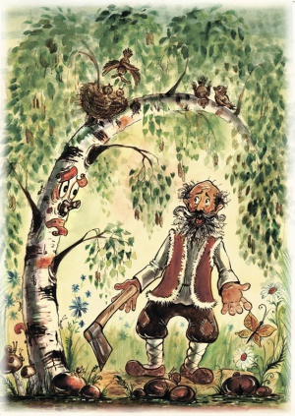
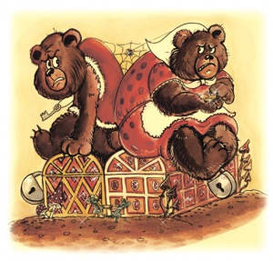
Берёза и три сокола
Берёза и три сокола // Народные русские сказки А. Н. Афанасьева: В 3 т. — М.: Наука, 1984—1985. — (Лит. памятники). Т. 2. — 1985. — С. 283.
Красавица берёза (удмуртская народная сказка)
Дурак и берёза
Дурак и берёза // Народные русские сказки А. Н. Афанасьева: В 3 т. — М.: Наука, 1984—1985. — (Лит. памятники). Т. 3. — 1985. — С. 128—129.
Ответ:

Slide 30
Вопрос №11
• В каком месяце начинается
сокодвижение у берёз?

Slide 31
Ответ:
в апреле
(раннее сокодвижение может
начаться в марте)

Slide 32
Вопрос №12
• Какое самое подходящее время для
сбора берёзового сока?

Slide 33
Ответ:
Первая половина весны

Slide 34
Вопрос №13
• Можно ли детям пить берёзовый сок?

Slide 35
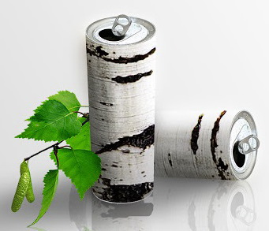
Ответ:
Да, потому что берёзовый сок очень полезен.
В нём содержатся минеральные вещества, витамины, дубильные вещества, глюкоза, фруктоза, органические кислоты

Slide 36
Вопрос №14
• Как называется берёзовый гриб?

Slide 37
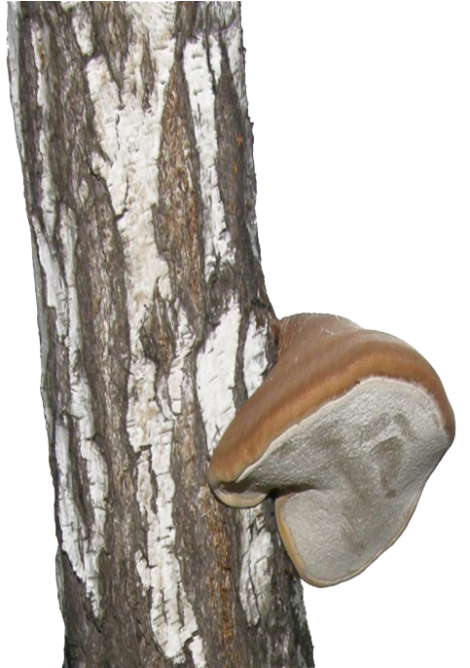
Ответ:
Чага
Ча́га, или берёзовый гриб — стерильная (бесплодная) форма гриба, относящегося к виду Трутови́к ско́шенный (лат. Inonotus obliquus) отдела Базидиомицеты. Чаще всего встречается на берёзах, отчего и получил народное название «чёрный берёзовый гриб».
Реже поражает некоторые другие живые деревья — ольху, рябину, бук, вяз, клён.
Используется в медицине как противоопухолевое и противогастритное средство.

Slide 38
Вопрос №15
• Как вы считаете, годен ли к применению напиток из
листьев берёзы?

Slide 39
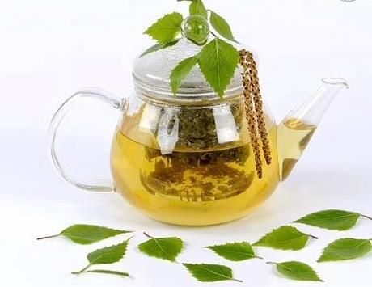
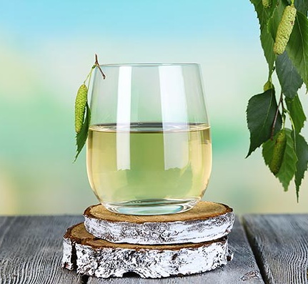
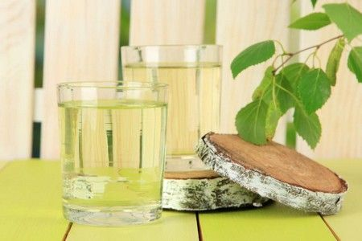
Ответ:
Да, напиток представляет собой кладезь биологически активных веществ, необходимых для оздоровления организма

Slide 40
Вопрос №16
• Как называется рассказ Евгения Пермяка из
серии «Уральские были-небыли» о берёзе?

Slide 41
Ответ:
Рассказ называется
«Берёзовая роща»

Slide 42
Вопрос №17
• Известно, что берёзовые веники используют
в парной.
В какой период следует заготавливать веники?

Slide 43
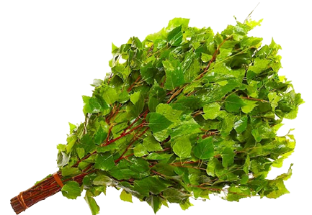
Ответ:
Лучшее время для заготовки - это конец июня - начало июля.
Именно в этот период листочки ещё молодые, а ветки мягкие и не грубые

Slide 44
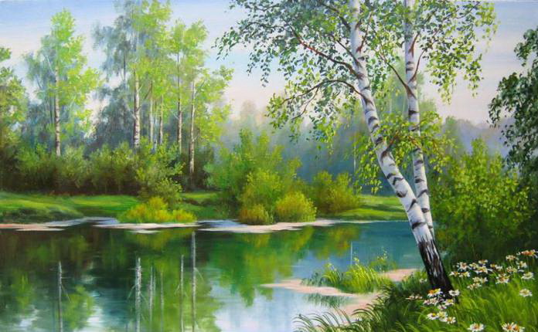
Спасибо за участие!

Slide 45
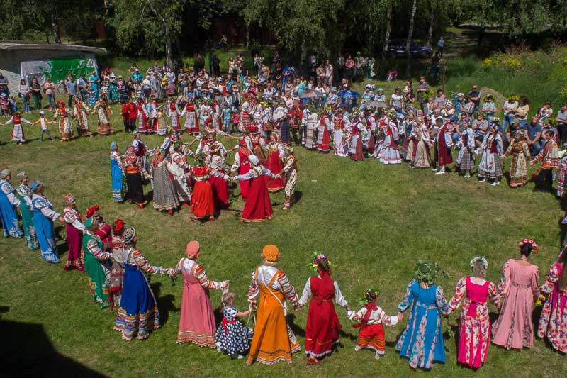

Slide 47
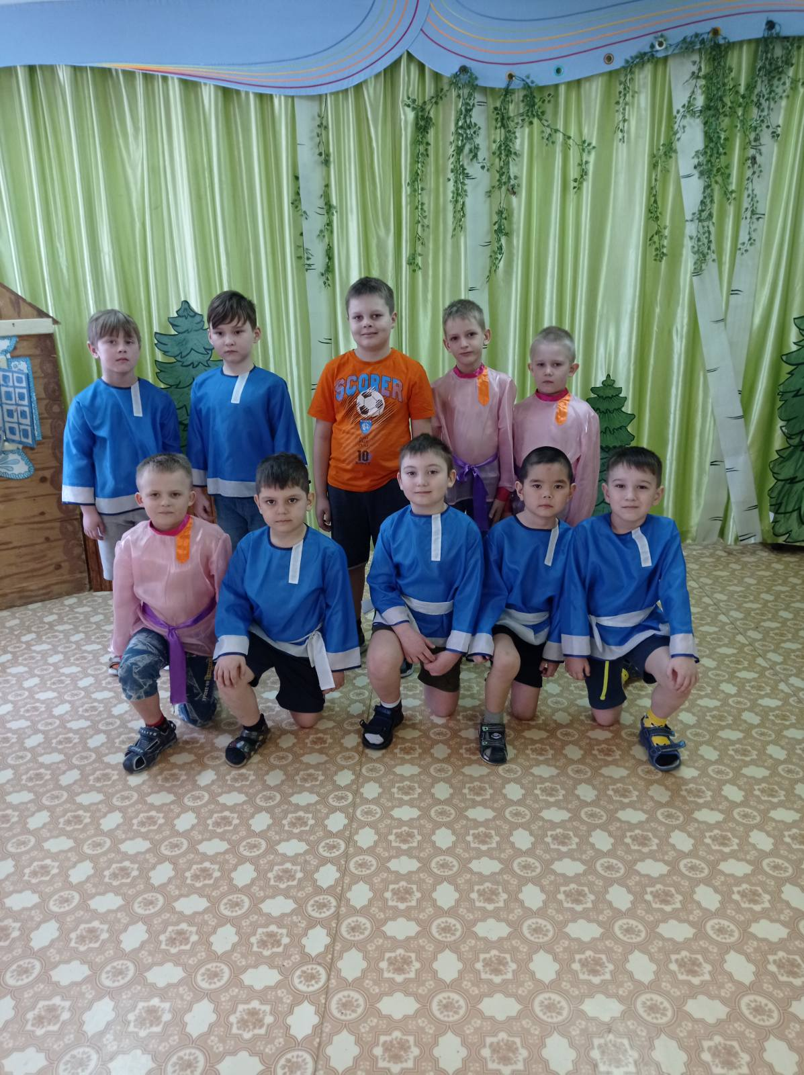
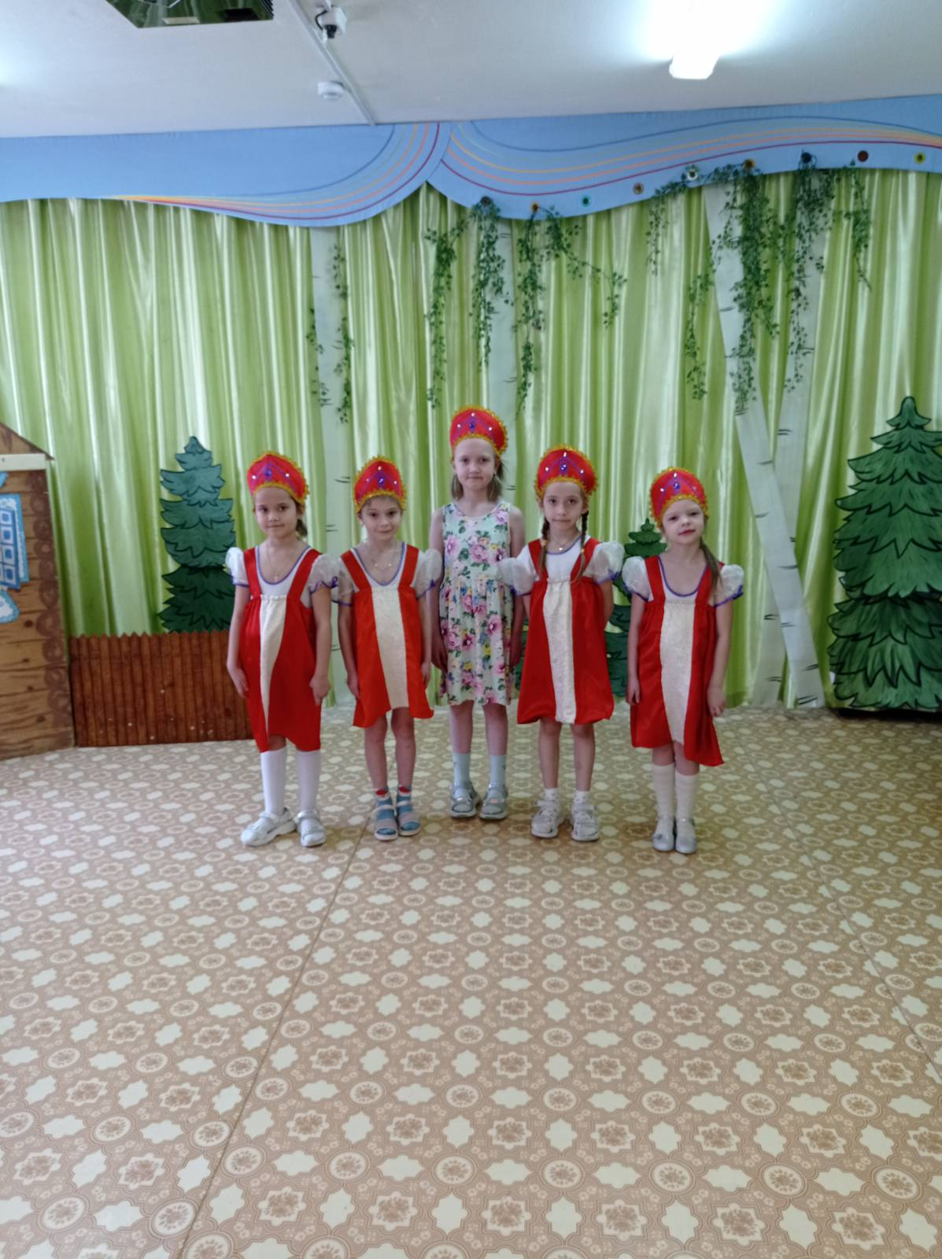
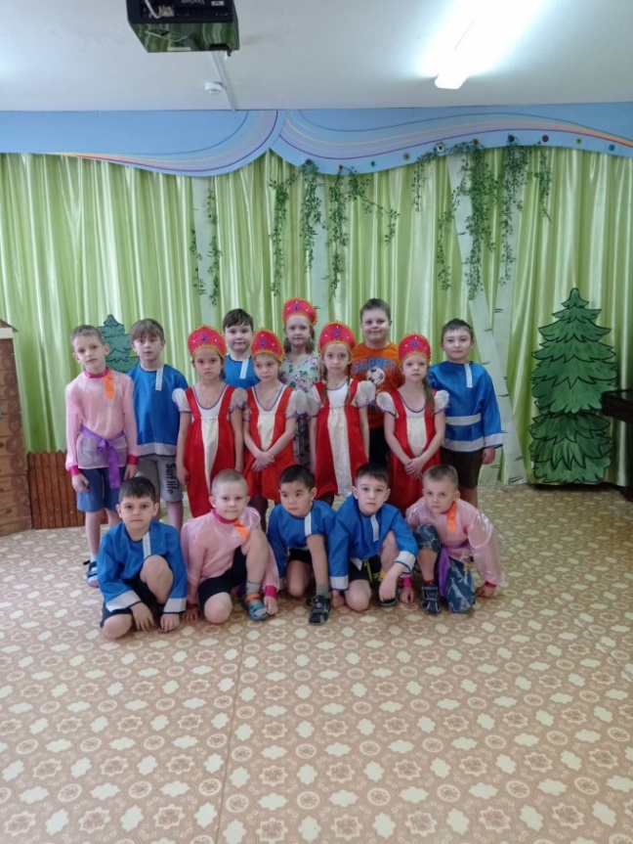
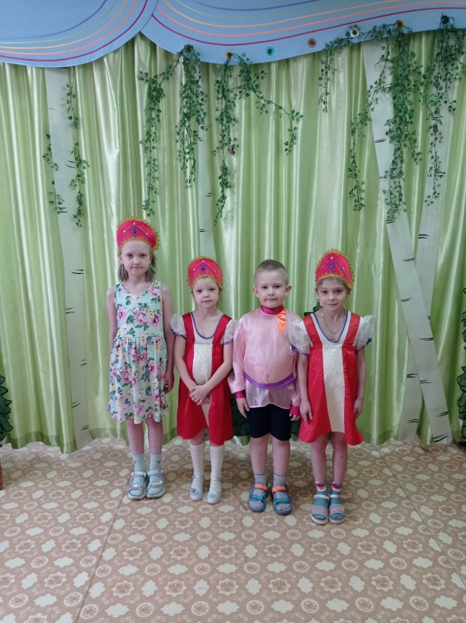

Slide 48
